Slide 1
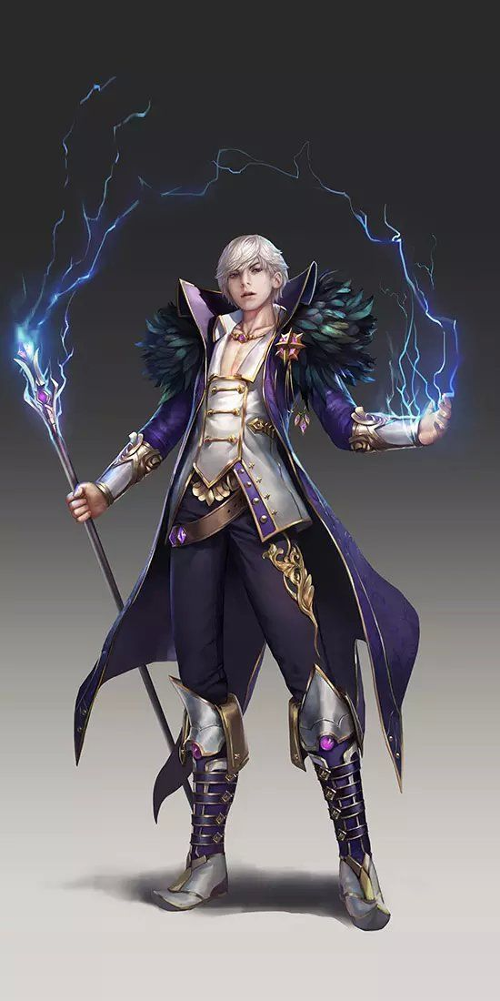
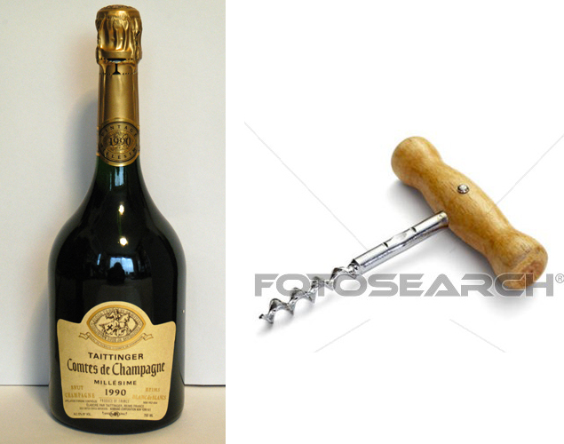
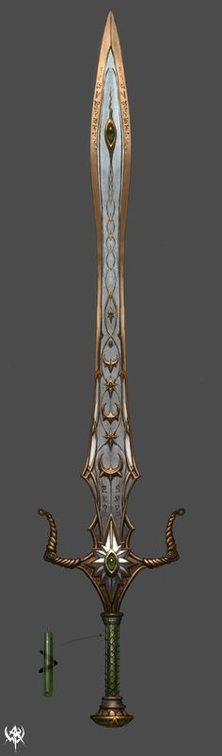
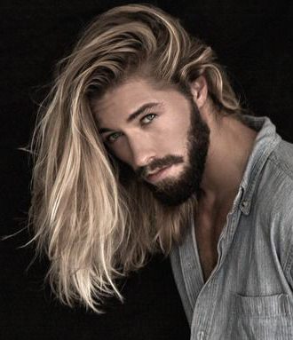
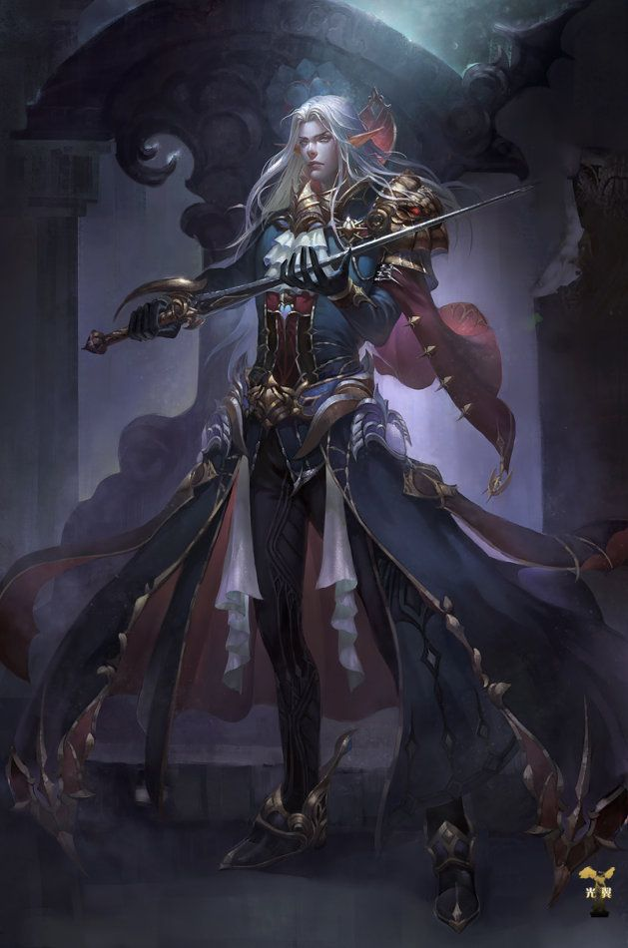

作者
松本俊介
キャラ名
アルド・コスタ
ランク
設定なし
性別
男
ジョブ
ウォーリア
所持武器
大剣
モーション
片手武器
種族
人間
キャッチコピー
【外見について】
【外見参考画像】
スリーサイズ（B・W・H） | 90・75・80
年齢 | 24
体重 | 62kg
頭身イメージ | 7~9
既存キャラクターイメージ | ーーー
顔つき | 冷たい 口悪そう 顎は細いが子供の顔つきではない
目つき 目色 | 鋭く切れ長 瞳は青色
髪型 髪色 | 長髪 金髪 片方に髪を持ってきている
【内面について】
キャラ属性 | チャラ男 酒好き
性格 | 女好き 毒舌で冷たい 口数が少ない
ギャップ面 | 女好きだけどスケベではない
趣味・特技 | 酒（ほとんど酔わない）
好き | 酒 女
嫌い | うるさい女
セリフ例・語尾 | 「黙れ」
口癖 | 「知らねえ」（興味の無い話題のとき）
【立ちポーズについて】
片手で大剣を持っている

